Slide 1
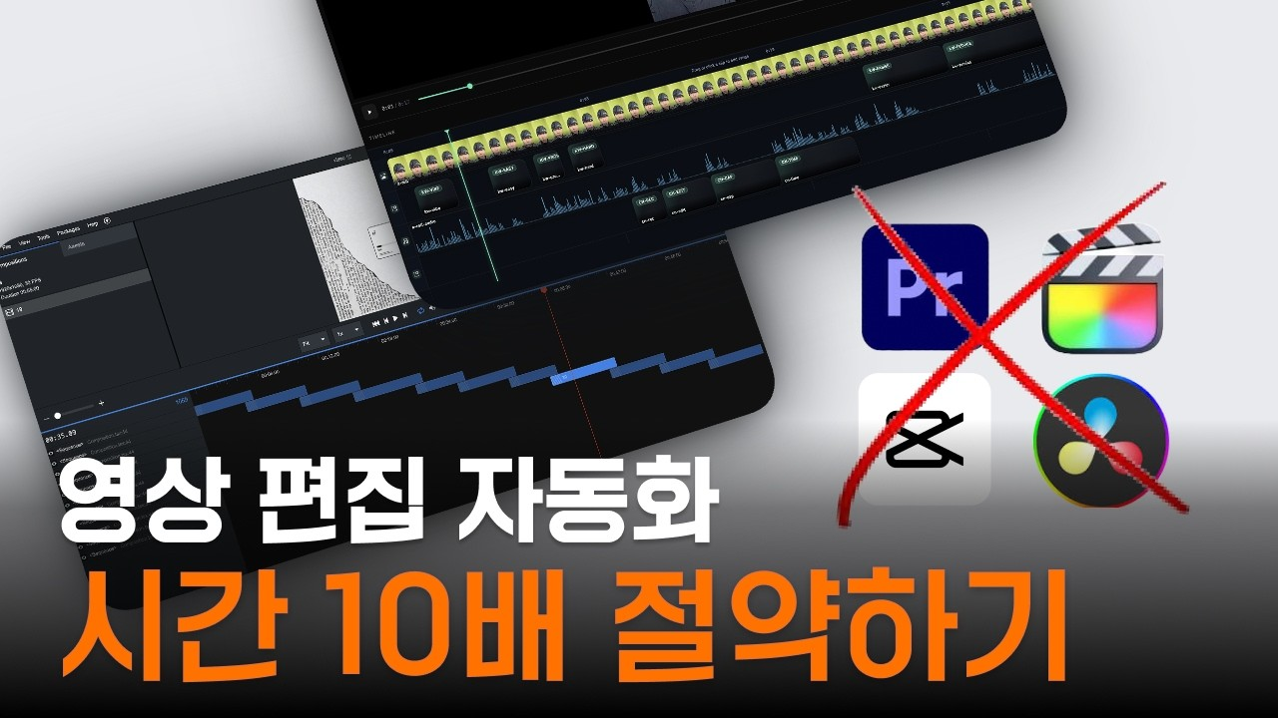
DREAMLABS COLLECTOR
AI로 영상 편집을 자동화해봤습니다
본 영상은 AI를 활용하여 영상 편집 과정을 자동화하는 파이프라인을 소개합니다. Video-Use를 통해 컷 편집과 자막 작업을, Hyperframes를 통해 모션 그래픽을 자동화하며, Claude Code가 이 모든 과정을 통합 연결하는 방식입니다. 이 파이프라인은 영상 제작의 효율성을 극대화하고 수작업을 줄이는 것을 목표로 합니다. 인디 개발자가 AI 서비스를 구축하고 자유로운 삶을 추구하는 여정의 일환으로 제시된 사례입니다. (트랜스크립트 부재로 메타데이터 기반 추론)
CHANNEL
VIDEO ID
Jay Choi | 인디해커 라이프
iegdLw9SgLw
source: https://www.youtube.com/watch?v=iegdLw9SgLw | video_id: iegdLw9SgLw | generated: 2026-06-05T06:35:30Z

Slide 2
Executive Summary
영상 시청 전 빠른 정보 습득을 위한 요약
SUMMARY
본 영상은 AI를 활용하여 영상 편집 과정을 자동화하는 파이프라인을 소개합니다. Video-Use를 통해 컷 편집과 자막 작업을, Hyperframes를 통해 모션 그래픽을 자동화하며, Claude Code가 이 모든 과정을 통합 연결하는 방식입니다. 이 파이프라인은 영상 제작의 효율성을 극대화하고 수작업을 줄이는 것을 목표로 합니다. 인디 개발자가 AI 서비스를 구축하고 자유로운 삶을 추구하는 여정의 일환으로 제시된 사례입니다. (트랜스크립트 부재로 메타데이터 기반 추론)
source: https://www.youtube.com/watch?v=iegdLw9SgLw | video_id: iegdLw9SgLw | generated: 2026-06-05T06:35:30Z

Slide 3
Video Structure
영상 구성과 논리 흐름
01
도입: AI 영상 편집 자동화의 필요성 및 목표 제시 (메타데이터 기반 추론)
02
핵심 도구 소개: Video-Use, Hyperframes, Claude Code의 기능 설명 (메타데이터 기반 추론)
03
파이프라인 구성 및 시연: 각 도구의 연동 방식 및 자동화 과정 데모 (메타데이터 기반 추론)
04
결과물 및 효율성 분석: 자동화된 편집의 결과물과 시간 절약 효과 강조 (메타데이터 기반 추론)
05
결론 및 향후 전망: 인디 개발자로서의 비전 및 AI 기술의 잠재력 언급 (메타데이터 기반 추론)
source: https://www.youtube.com/watch?v=iegdLw9SgLw | video_id: iegdLw9SgLw | generated: 2026-06-05T06:35:30Z

Slide 4
Key Ideas
정보게시물로 전환할 핵심 아이디어
01
AI를 활용한 영상 편집 워크플로우의 혁신 및 자동화 가능성.
02
특정 AI 도구(Video-Use, Hyperframes)의 기능적 역할과 활용법.
03
LLM(Claude Code)을 활용한 복잡한 미디어 파이프라인 통합 및 제어.
04
콘텐츠 제작 과정의 효율성 증대 및 수작업 감소를 통한 시간 절약.
05
인디 개발자의 관점에서 AI 기술을 실제 서비스에 적용하는 사례.
06
오픈소스 AI 도구(Video-Use, Hyperframes, Remotion)의 잠재력과 활용 가치.
source: https://www.youtube.com/watch?v=iegdLw9SgLw | video_id: iegdLw9SgLw | generated: 2026-06-05T06:35:30Z

Slide 5
DreamLabs Application
DreamLabs 내부 적용 관점
01
DreamLabs 내부 연구 결과물 홍보 영상 및 튜토리얼 제작 자동화 파이프라인 구축 연구.
02
AI 기반 영상 편집 도구(컷 편집, 자막, 모션 그래픽)의 통합 및 커스터마이징 가능성 탐색.
03
LLM을 활용하여 복잡한 미디어 콘텐츠 생성 및 관리 시스템 개발 검토.
04
연구 보고서 및 발표 자료의 시각화 콘텐츠 제작 효율성 증대 방안 모색.
05
신규 AI 기술 스택(Video-Use, Hyperframes 등)의 DreamLabs 프로젝트 도입 검토.
source: https://www.youtube.com/watch?v=iegdLw9SgLw | video_id: iegdLw9SgLw | generated: 2026-06-05T06:35:30Z

Slide 6
Verification Required
모델 추론/metadata 한계/원본 확인 필요
01
Video-Use와 Hyperframes의 실제 성능, 안정성 및 DreamLabs 콘텐츠 품질 기준 부합 여부.
02
Claude Code가 파이프라인을 '연결'하는 구체적인 방식과 코드 구현의 복잡성.
03
자동화된 영상 편집 결과물의 창의성 및 세부 조정 가능성 평가.
04
Remotion 및 ElevenLabs가 전체 파이프라인 내에서 어떤 역할을 하며, 통합 난이도는 어느 정도인지.
05
전체 파이프라인 구축에 필요한 기술적 난이도, 개발 시간 및 유지보수 비용.
source: https://www.youtube.com/watch?v=iegdLw9SgLw | video_id: iegdLw9SgLw | generated: 2026-06-05T06:35:30Z

Slide 7
Source & Download Metadata
게시물과 문서 산출물 추적 정보
METADATA
Title: AI로 영상 편집을 자동화해봤습니다
Channel: Jay Choi | 인디해커 라이프
Video ID: iegdLw9SgLw
Source URL: https://www.youtube.com/watch?v=iegdLw9SgLw
Playlist ID: PLHwM6idVO2zyqi2IZeDAiP5QBqRXd2Zyh
Generated at: 2026-06-05T06:35:30Z
Source basis: metadata_and_model_inference
source: https://www.youtube.com/watch?v=iegdLw9SgLw | video_id: iegdLw9SgLw | generated: 2026-06-05T06:35:30Z

